Slide 1

klasa II
moduł 11
FESTIVALS AROUND THE WORLD
PI Synergia początkowej nauki języka obcego z edukacją wczesnoszkolną i technologiami informacyjno-komunikacyjnymi.
Projekt współfinansowany przez Europejski Fundusz Społeczny w ramach Programu Operacyjnego Kapitał Ludzki.
Priorytet III Wysoka jakość systemu oświaty, Działanie 3.3 Poprawa jakości kształcenia, Poddziałanie 3.3.4 Modernizacja treści i metod kształcenia – projekty konkursowe.

Slide 2




Festivals

Slide 3
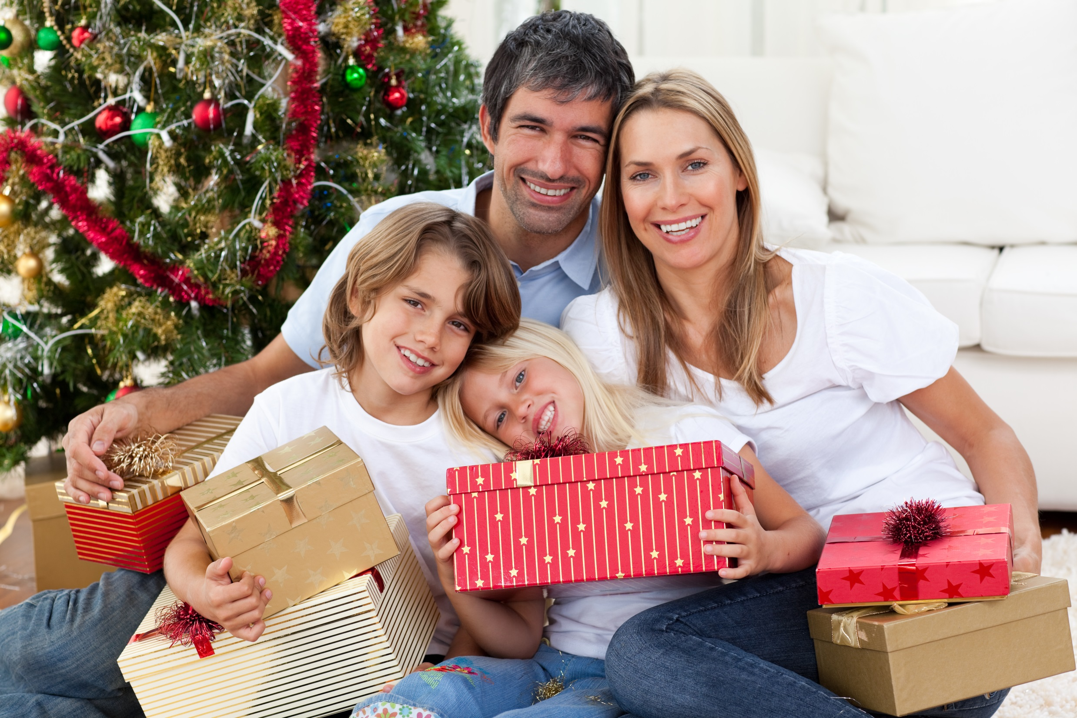
Christmas

Slide 4
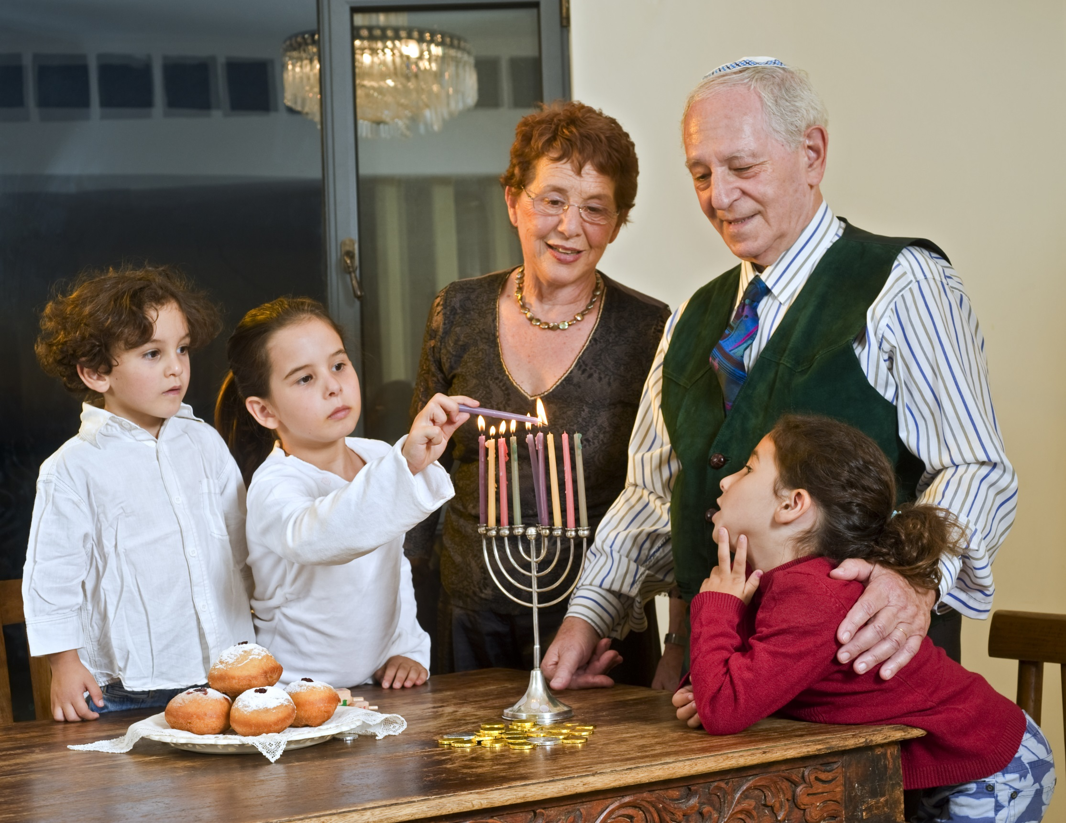
Hanukkah

Slide 5
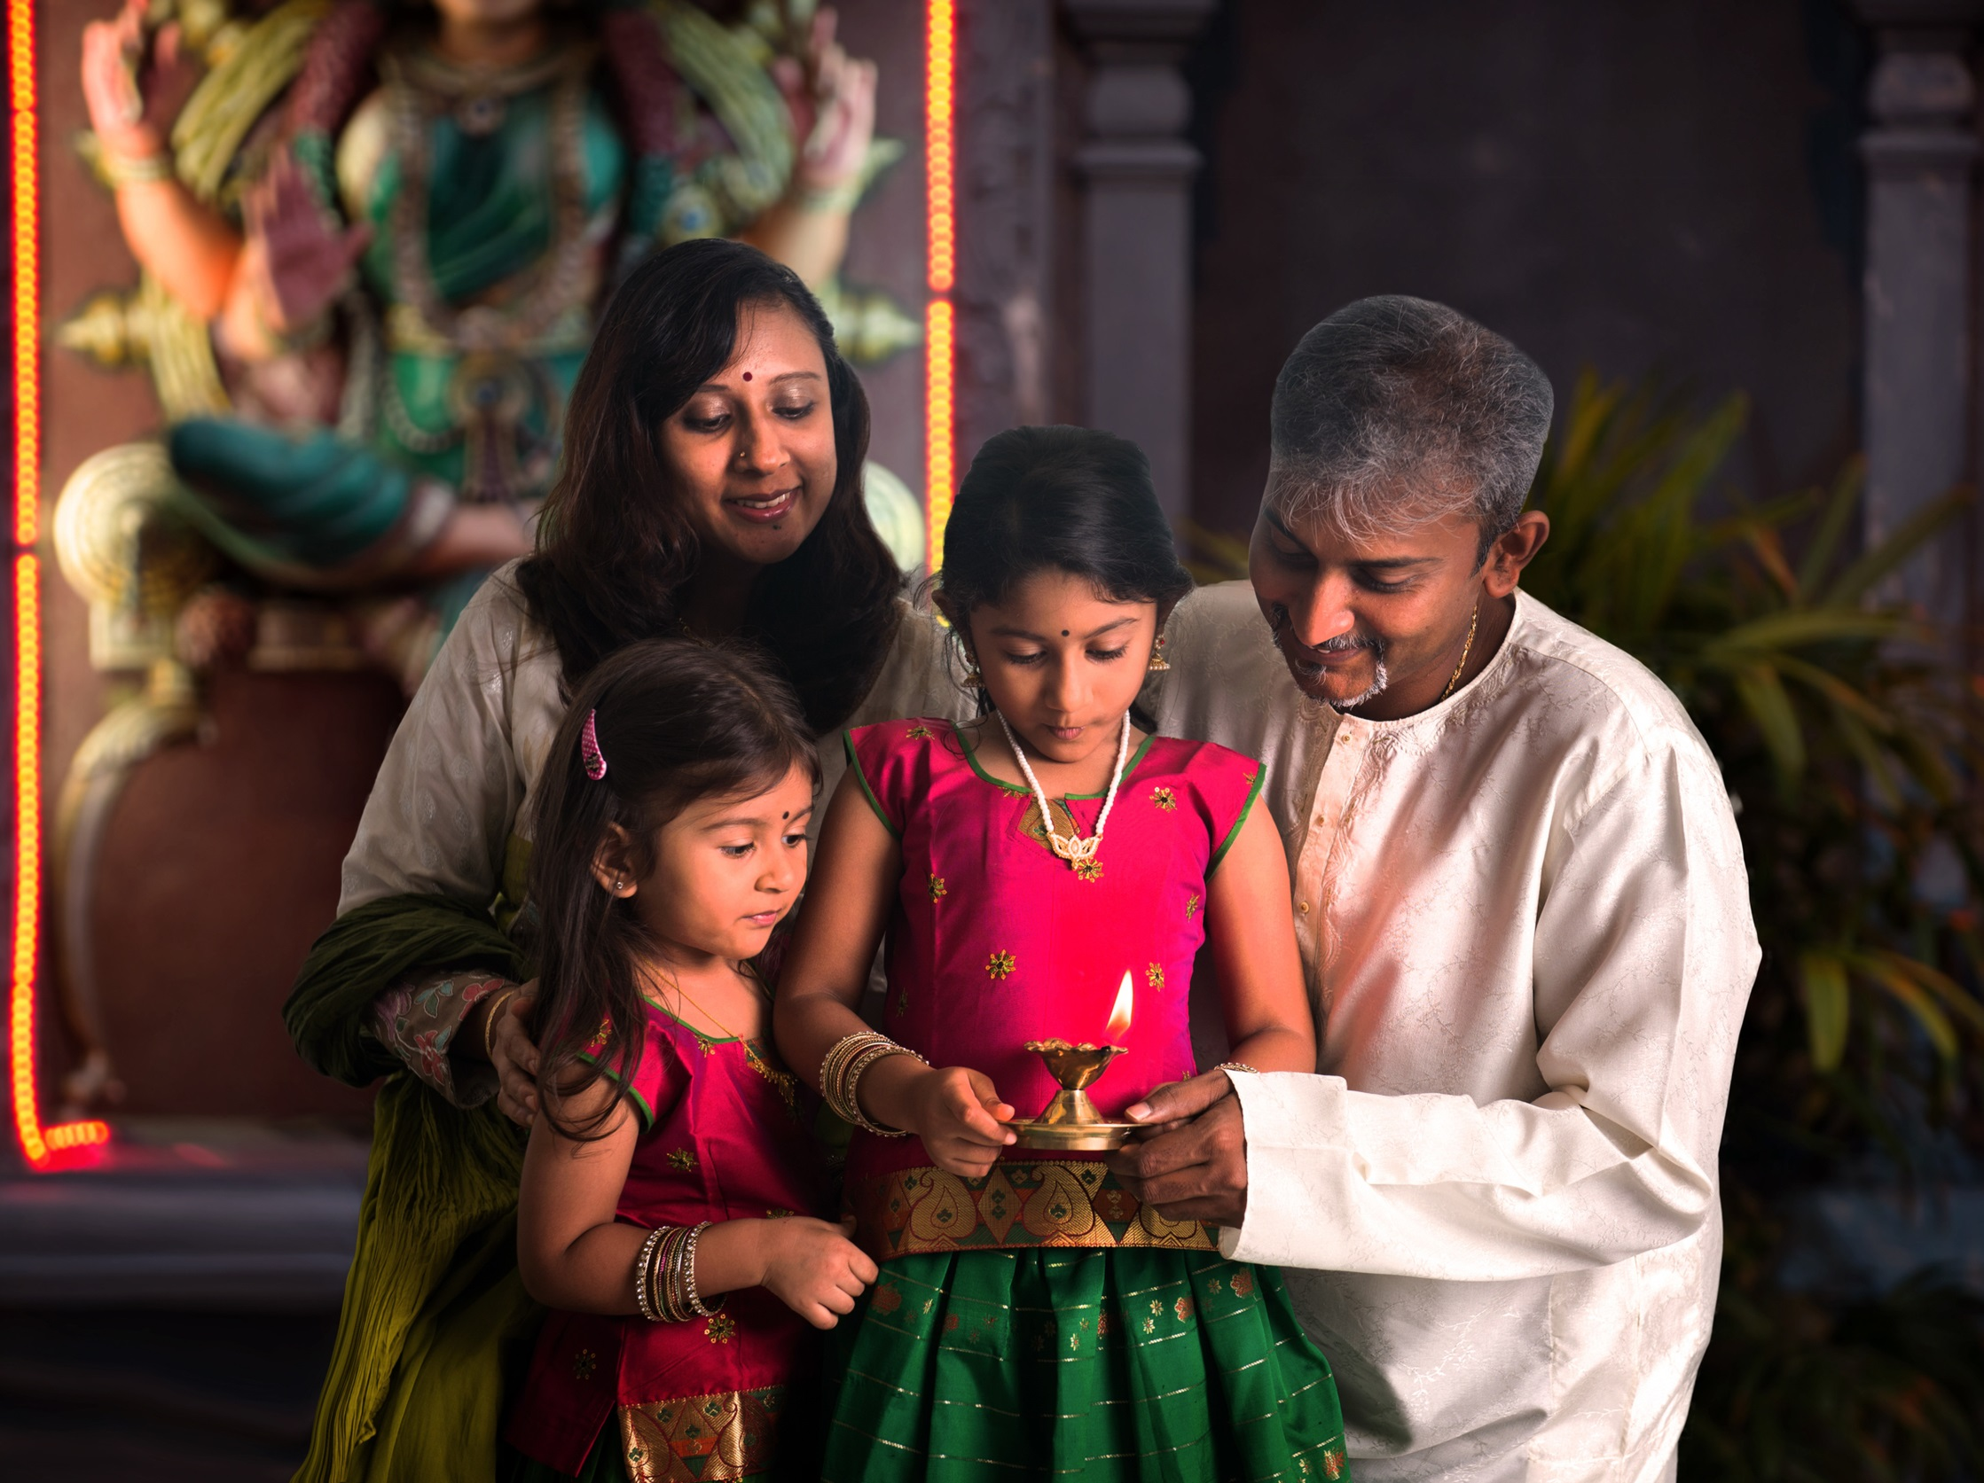
Diwali

Slide 6

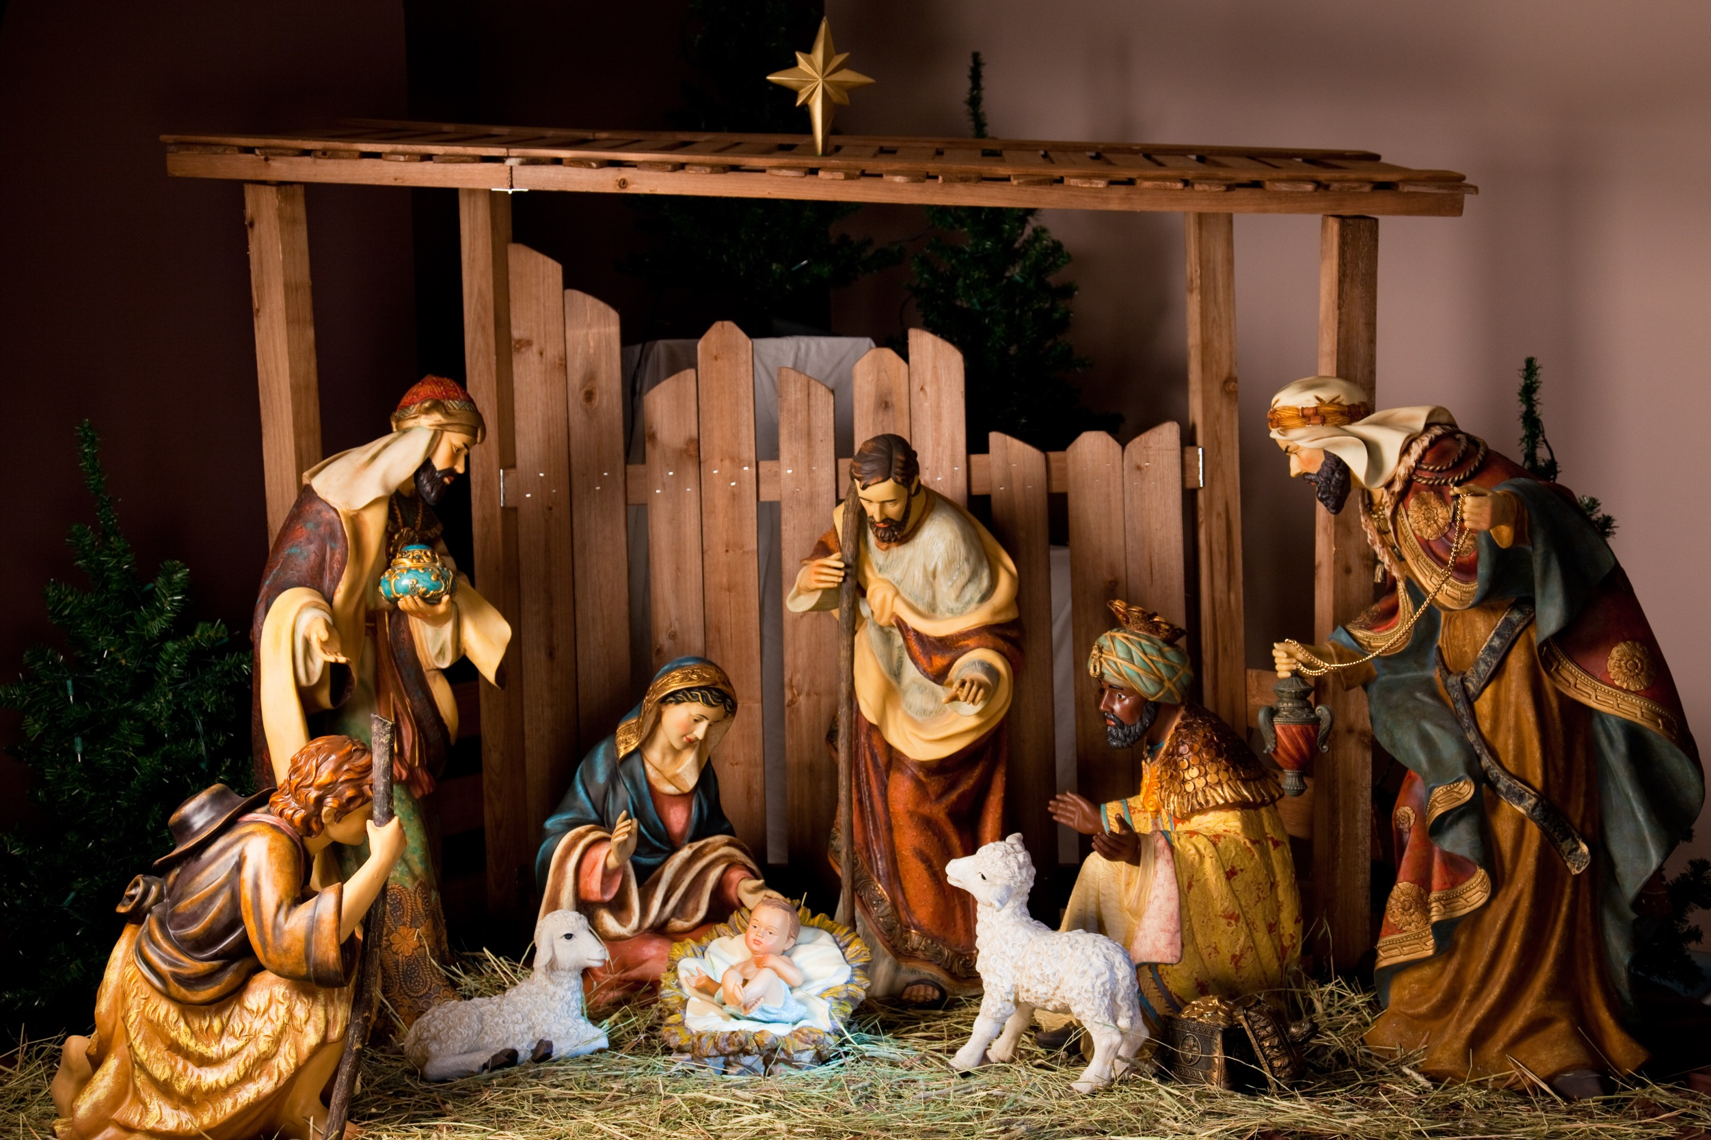
Nativity scene (Christmas)

Slide 7

Menorah (Hanukkah)

Slide 8
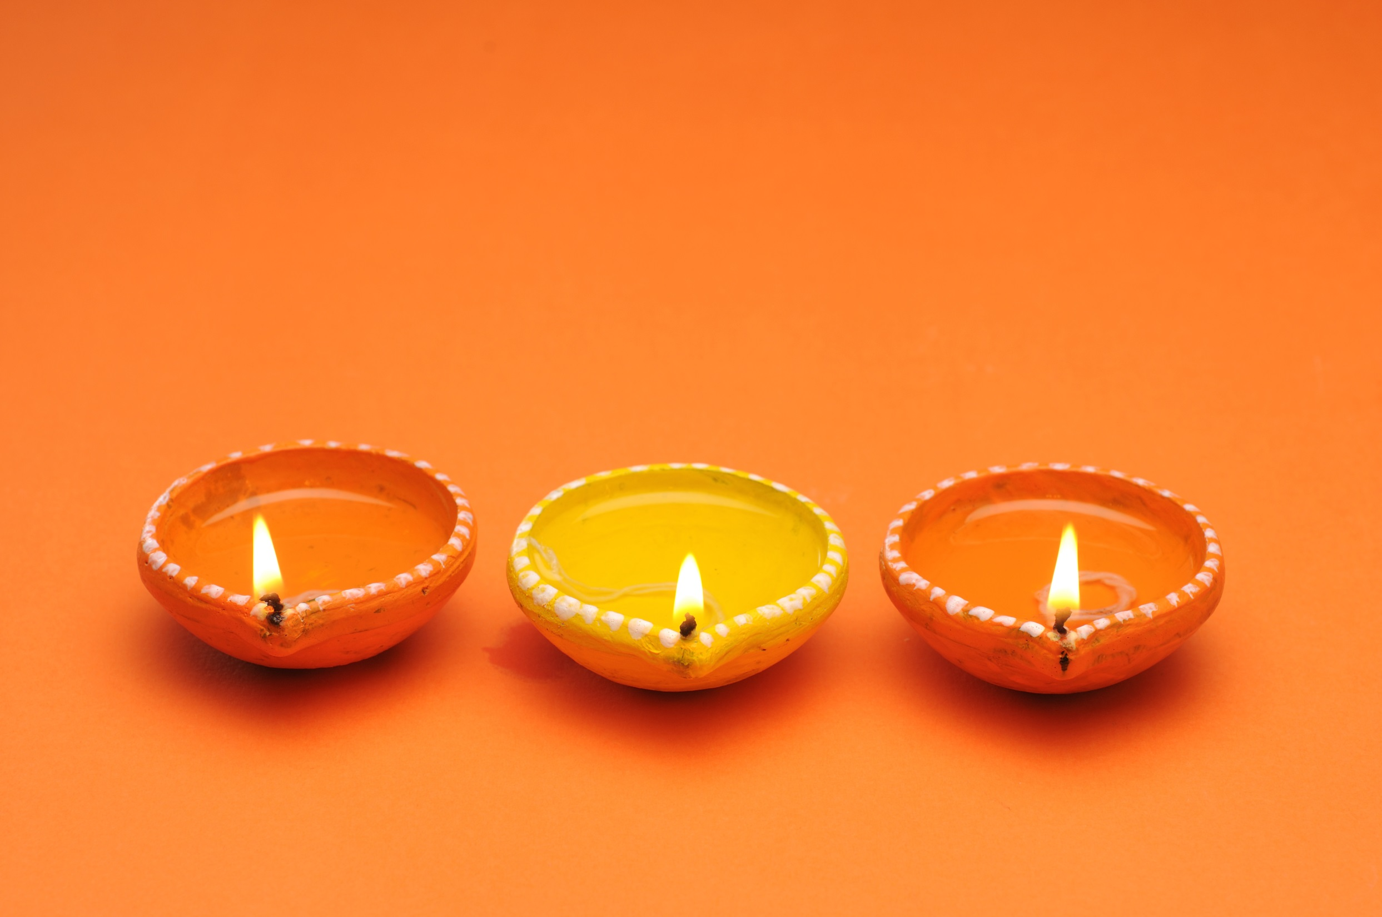
Oil lamps (Diwali)

Slide 9
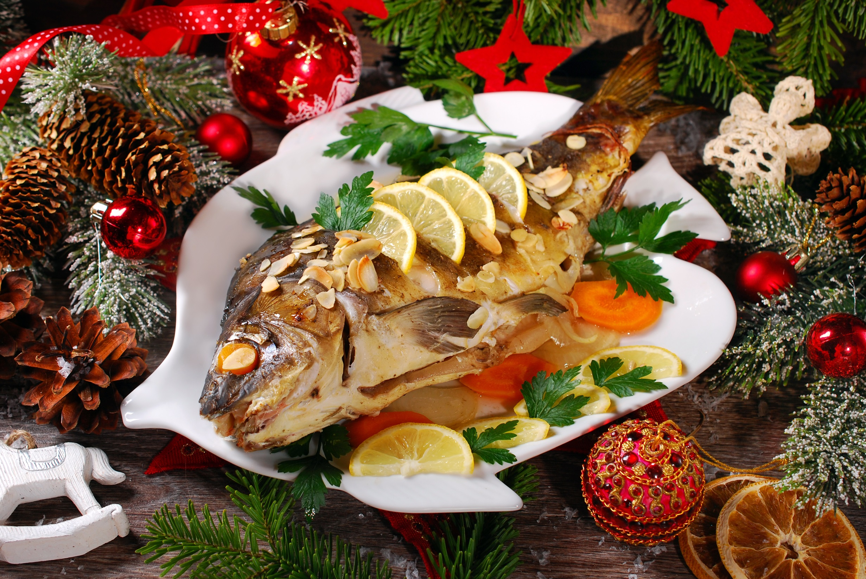
carp (Christmas)

Slide 10
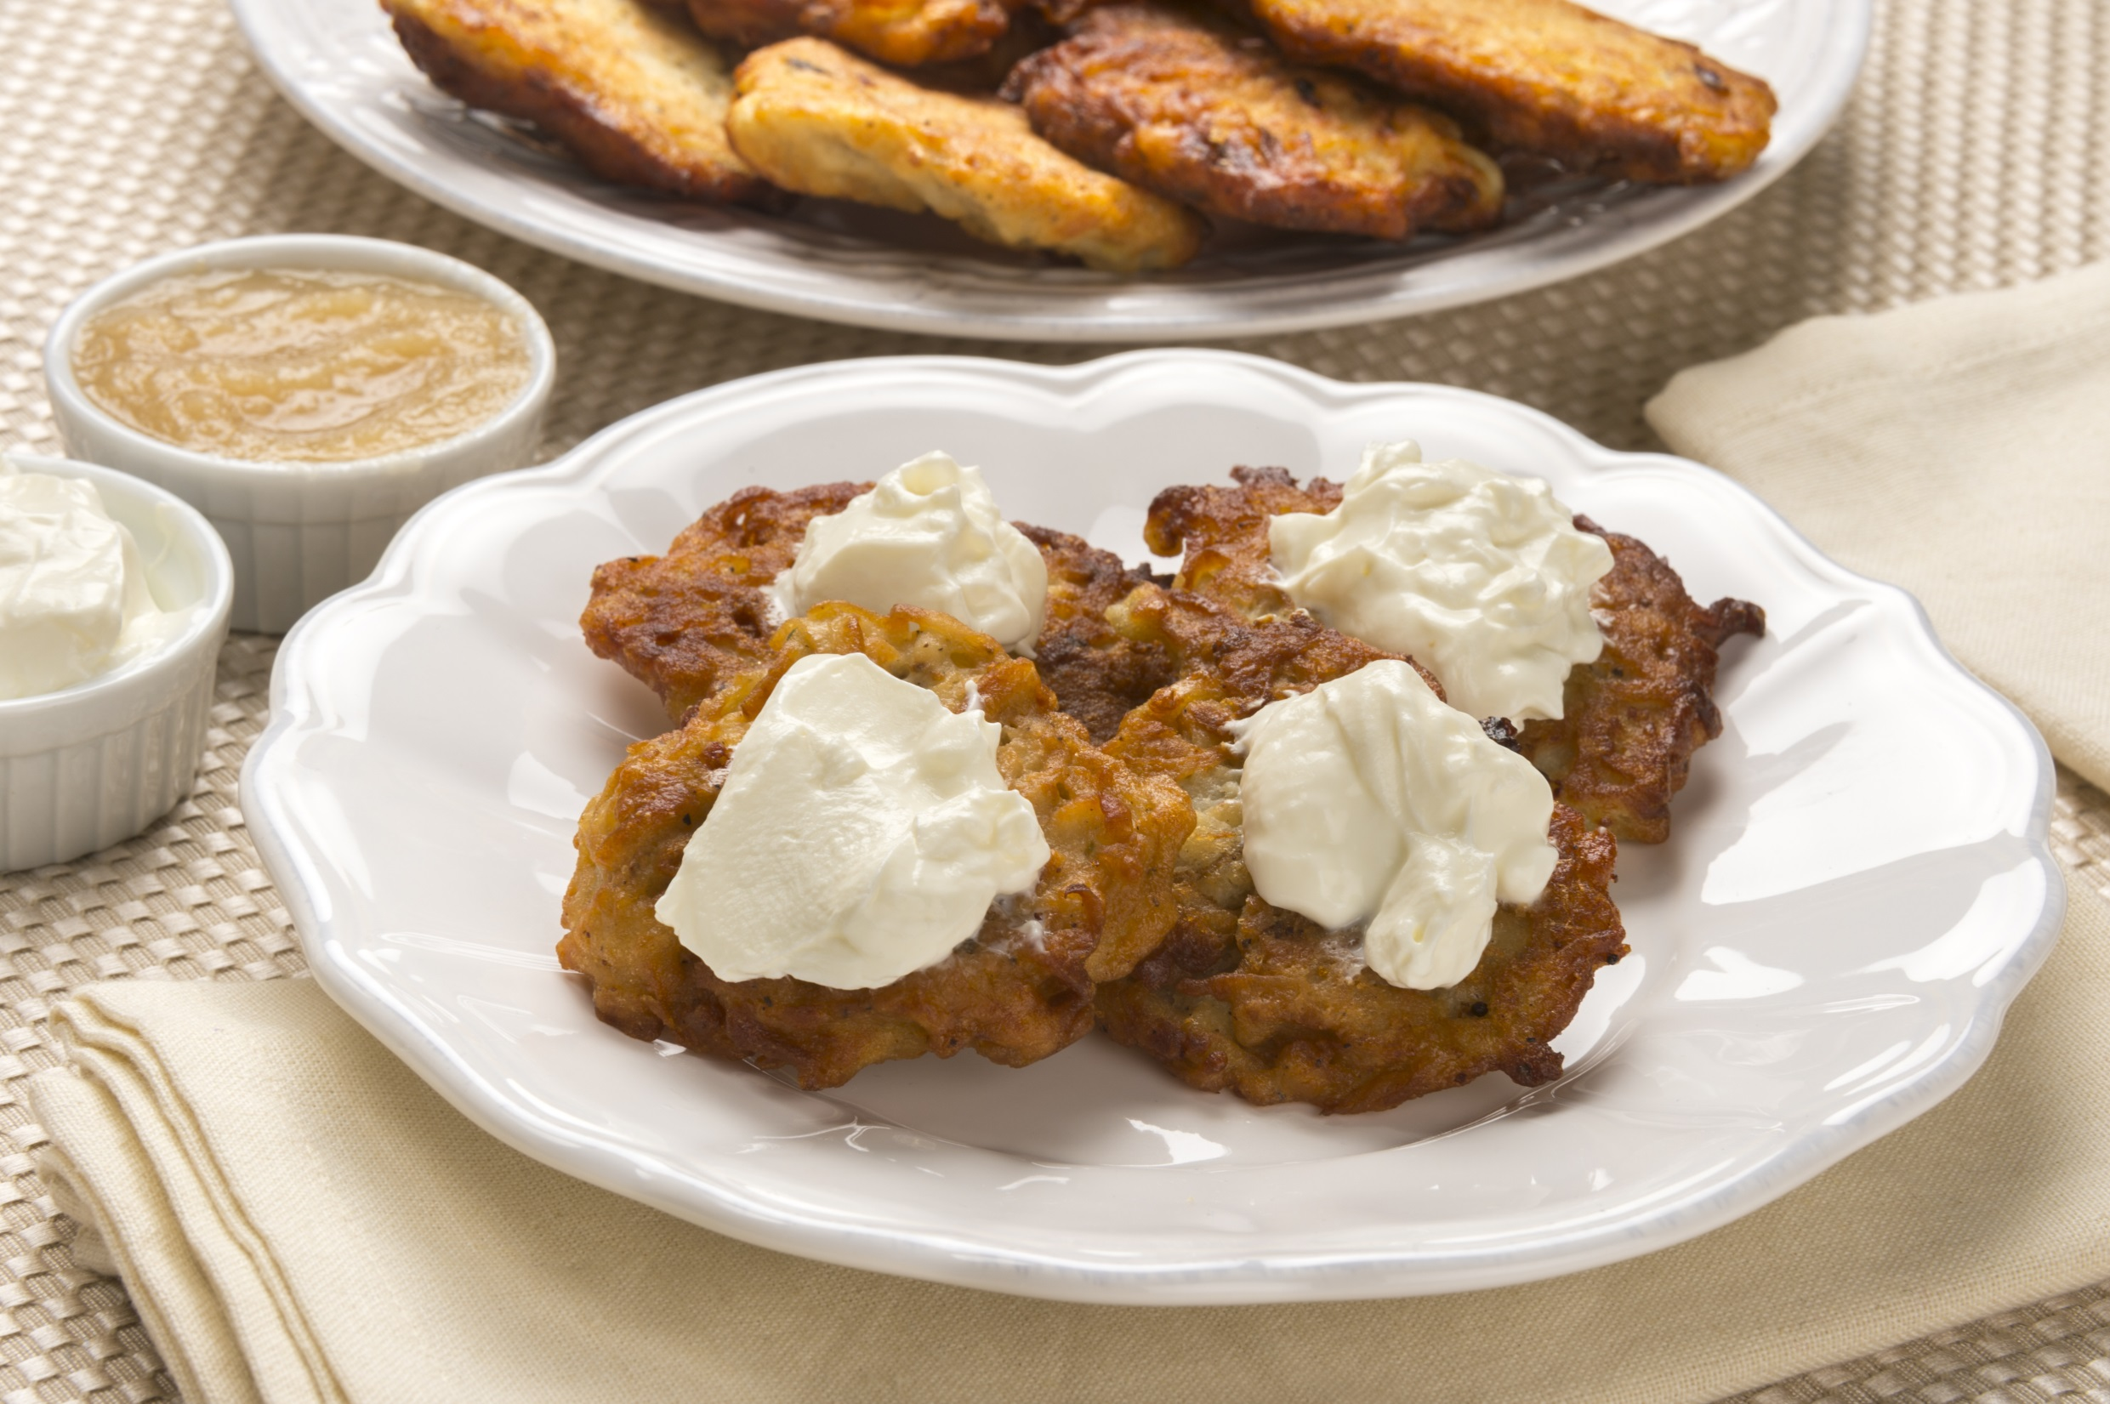
latkes/ potato pancakes
(Hanukkah)

Slide 11
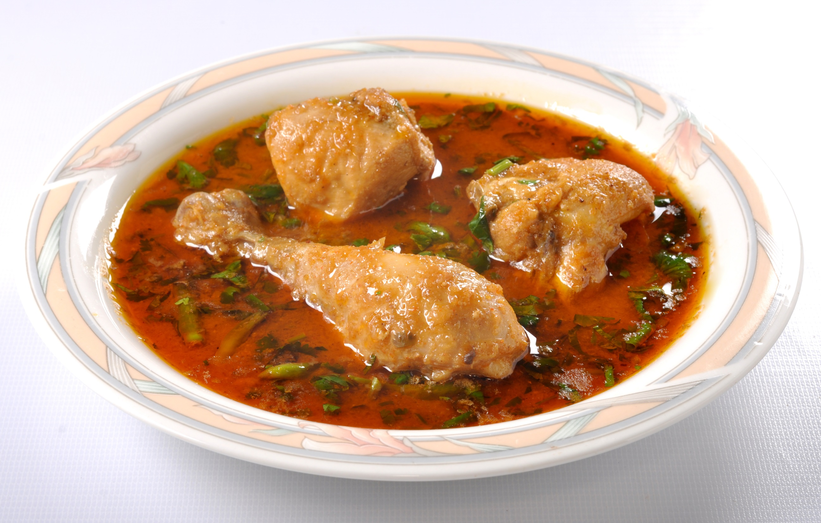
chicken curry
(Diwali)

Slide 12
Christmas
Hinduism
Diwali
Judaism
Hanukkah
Christianity

Slide 13
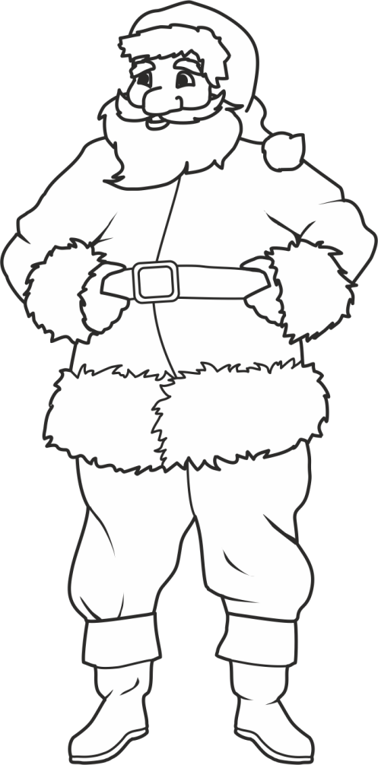

Poland
Italy
Santa Claus

Slide 14
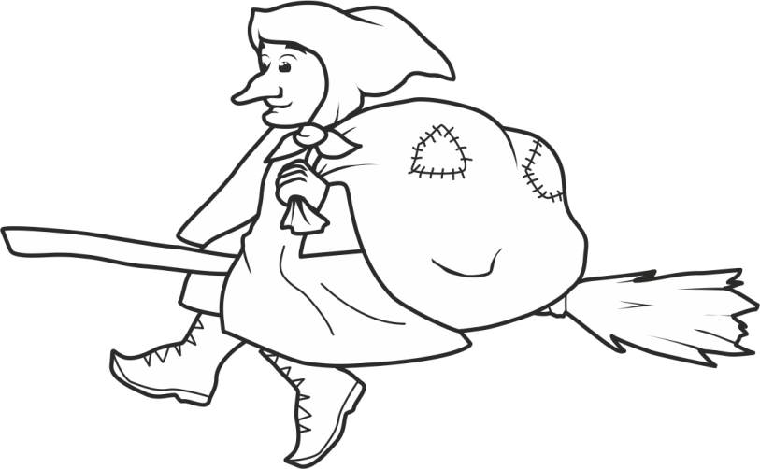

Sweden
Italy
La Befana

Slide 15
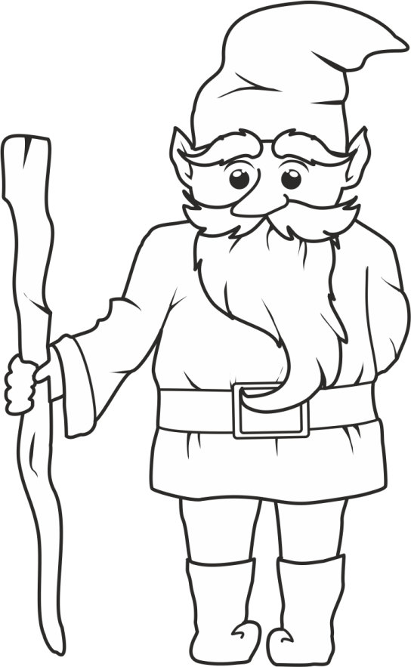

Sweden
Poland
Jul Tomte

Slide 16


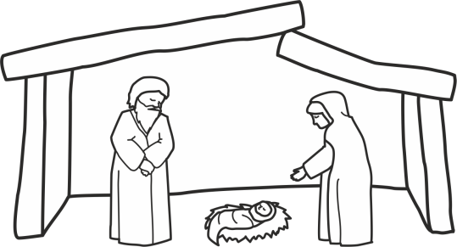

Festivals
Diwali
Hanukkah
Christmas

Slide 17



Festivals
Hanukkah
Christmas
Diwali

